Slide 1

EM LỚN LÊN TỪNG NGÀY
Tuần 4
Bài
8
CẦU THỦ DỰ BỊ
Luyện tập - tiết 4
Mở rộng vốn từ về hoạt động thể thao, vui chơi. Câu nêu hoạt động
Trang 36

Slide 2

YÊU CẦU CẦN ĐẠT
- Nói được tên các dụng cụ thể thao trong tranh.
- Dựa vào tranh và gợi ý dưới tranh, nói tên các trò chơi dân gian.
- Đặt câu về hoạt động trong mỗi tranh

Slide 3
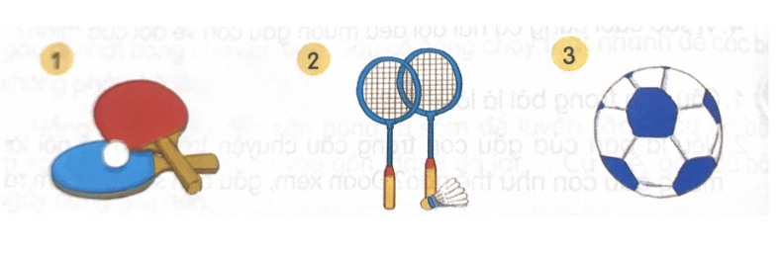
Bài 1: Nói tên các dụng cụ thể thao sau:

Slide 4

Cùng chia sẻ

Slide 5

Bài 1: Nói tên các dụng cụ thể thao sau:
Vợt bóng bàn
Môn bóng bàn
Quả bóng đá
Quả bóng bàn
Môn bóng đá
Vợt cầu lông
Môn cầu lông
Quả cầu lông

Slide 6
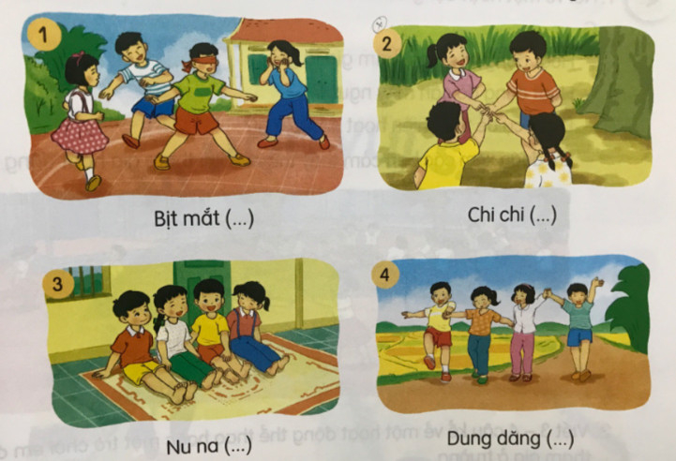
Bài 2: Dựa vào tranh và gợi ý dưới tranh, nói tên các trò chơi dân gian:

Slide 7
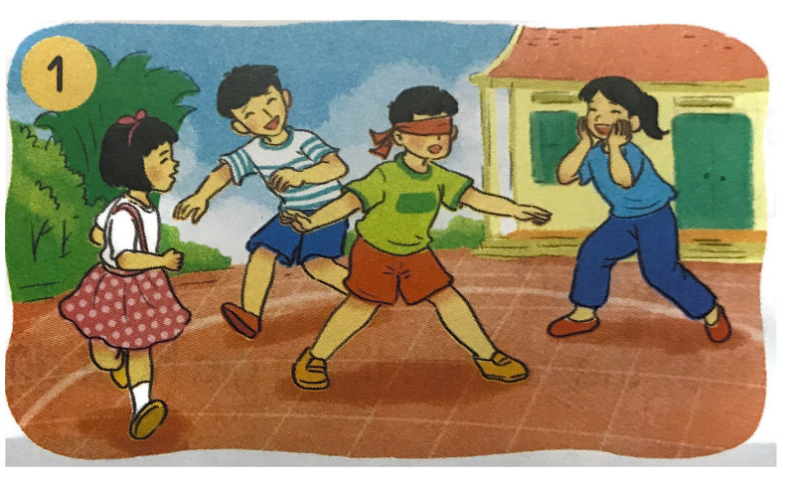
Bài 2: Dựa vào tranh và gợi ý dưới tranh, nói tên các trò chơi dân gian:
( … )
Bịt mắt
bắt dê

Slide 8
Trò chơi: Bịt mắt bắt dê
Tập hợp một nhóm bạn trên 3 người, càng đông thì trò chơi sẽ càng thú vị.
Tìm người bị bịt mắt: Tiến hành “trò oẳn tù tì”, người thua cuộc sẽ bị bịt mắt và đi tìm “những con dê” còn lại.
Bắt đầu chơi:: Những người làm dê sẽ tập trung và đứng thành một vòng tròn luôn miệng kêu “be, be” cũng như tìm mọi cách né tránh để khỏi bị bắt trúng.

Slide 9
Cùng chia sẻ
Cách chơi trò chơi.
Chơi với ai?
Chơi ở đâu?
Em thích trò chơi nào nhất?
Vì sao?

Slide 10
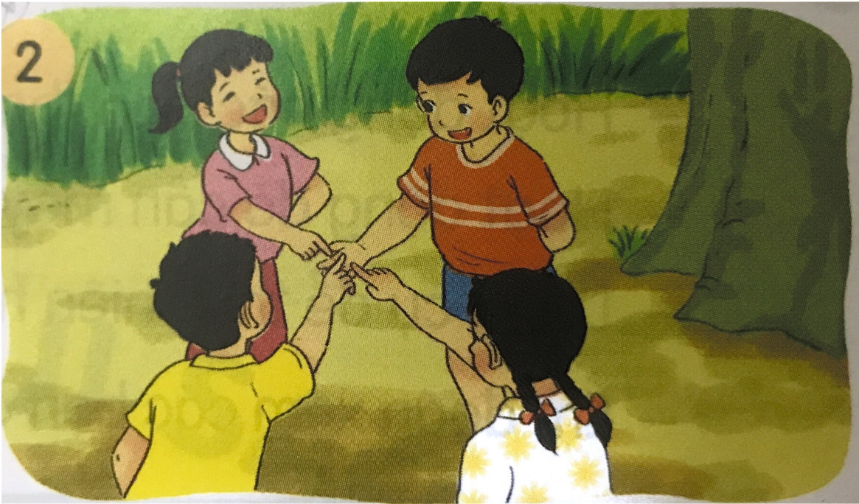
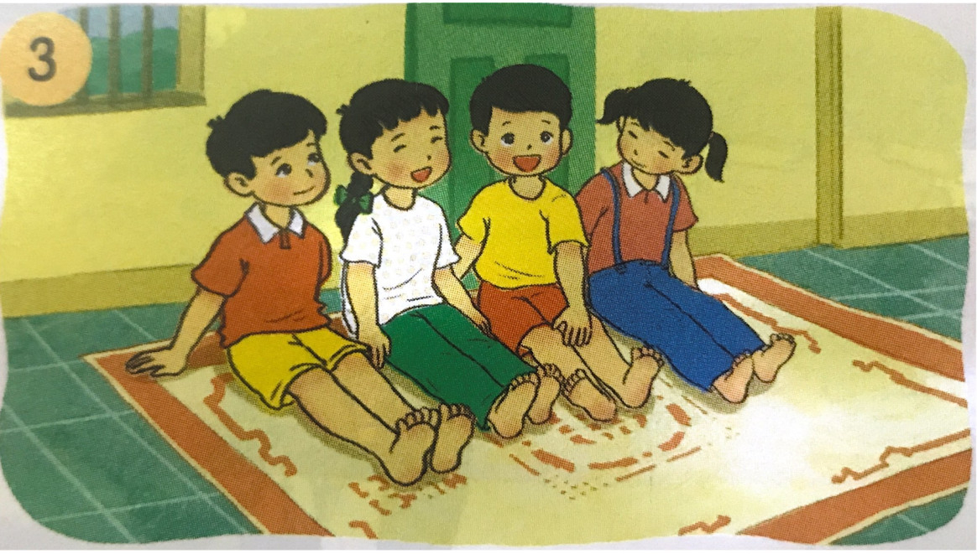
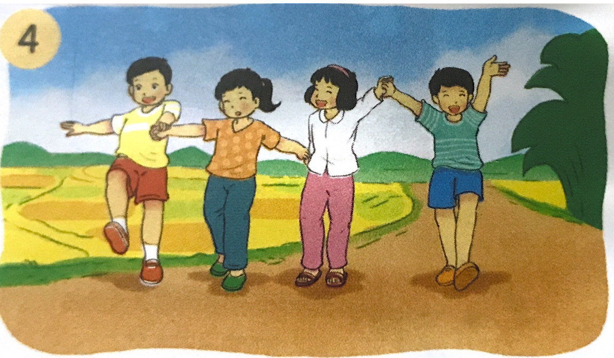
Bài 2: Dựa vào tranh và gợi ý dưới tranh, nói tên các trò chơi dân gian:
Chi chi chành chành
Nu na nu nống
Dung dăng dung dẻ

Slide 11
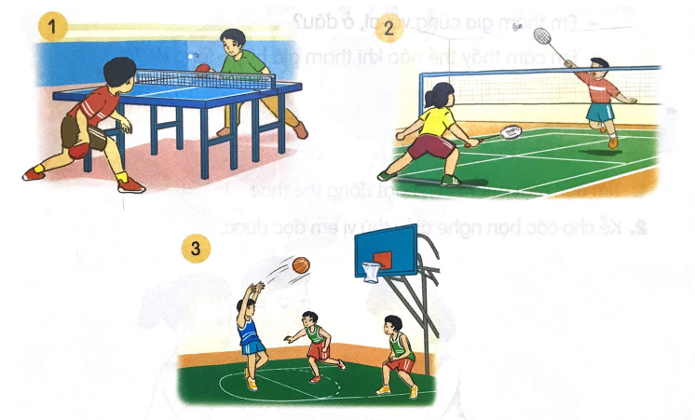
Bài 3: Đặt câu về hoạt động trong mỗi tranh:
Chơi bóng bàn
Chơi cầu lông
Chơi bóng rổ

Slide 12
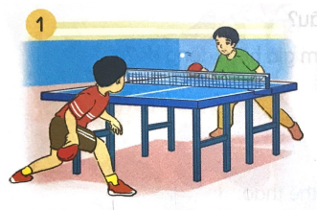
Bài 3: Đặt câu về hoạt động trong mỗi tranh:
M: Hai bạn chơi bóng bàn.
chơi bóng bàn.

Slide 13
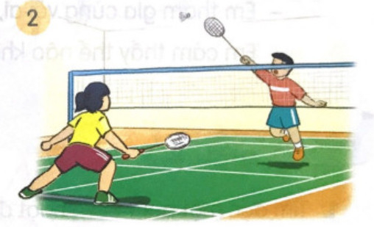
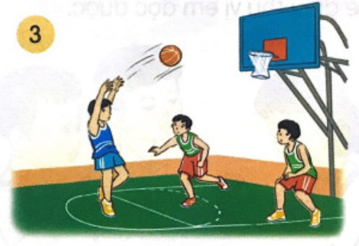
Bài 3: Đặt câu về hoạt động trong mỗi tranh:
- Các bạn đang chơi cầu lông.
- Hai bạn đánh cầu lông.
- Bạn đang phát cầu.
- Các bạn chơi bóng rổ.
- Bạn áo xanh dương đang ném bóng.

Slide 14
YÊU CẦU CẦN ĐẠT
- Nói được tên các dụng cụ thể thao trong tranh.
- Dựa vào tranh và gợi ý dưới tranh, nói tên các trò chơi dân gian.
- Đặt câu về hoạt động trong mỗi tranh

Slide 15

Củng cố bài học

Slide 16

Cảm ơn quý thầy cô

